Slide 1
Заявка на конкурс №СтС-611614
ВОРОНЕЖСКАЯ ОБЛАСТЬ
Создание геймифицированной платформы GameLearn для повышения эффективности обучения на основе алгоритмов адаптивной сложности
Превращаем скучное обучение в RPG-приключение, которое студенты хотят проходить.
Кириллова Ксения Владимировна
Основатель / Лид-разработчик

Slide 2

Проблема: образование проигрывает войну за внимание
48% бросают курсы
60% теряют интерес
Больше половины слушателей не доходят до финала даже платных программ.
Интерес к курсу угасает в первые 2 недели — ещё до получения реальных навыков.
15 минут до отказа
Мозг молодёжи 18–30 лет адаптирован к мгновенному дофамину игр. Статичный Stepik/Moodle проигрывает за внимание уже через 15 минут.
Итог: бизнес теряет деньги на неэффективном обучении сотрудников, а знания так и не закрепляются.

Slide 3
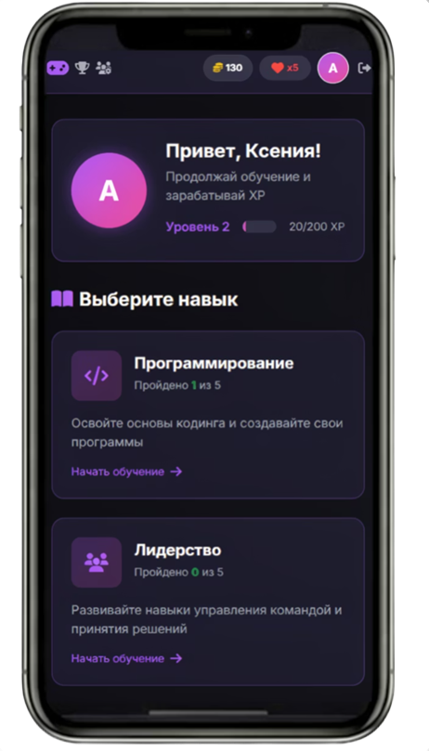
Решение: обучение как
RPG-приключение
SaaS-надстройка на Python/Flask
Студент не «заставляет» себя учиться, а «проходит квест». Вместо сухих баллов — опыт (XP), уровни и артефакты, создающие здоровый дофаминовый цикл.
❤️ Система «жизней»
⚔️ Уровни и опыт (XP)
🏆Психологический допинг
Ошибки стоят жизней — это создаёт ставку и азарт.
Прогресс виден, осязаем и вызывает выброс дофамина.
«Надо пройти» превращается в «хочу пройти».

Slide 4

Технология и новизна
Python / Flask
Импортозамещение, высокая безопасность данных, соответствие требованиям российского законодательства.
Ключевая инновация: алгоритм DDA
Dynamic Difficulty Adjustment — система в реальном времени анализирует темп и успехи студента, автоматически подстраивая сложность заданий.
Слишком легко? — Уровень растёт.
Застрял? — Система помогает — без демотивации.
Что имеем
Разработан функциональный прототип
Результат: каждый студент получает персональный образовательный маршрут — без ручной настройки со стороны преподавателя.

Slide 5


Рынок: огромный и растущий
154 млрд
0,5%
100 млн
Рынок EdTech РФ
Целевая доля
Потенциальная выручка
Объём в 2025 году — и продолжает расти двузначными темпами.
Даже небольшая доля профильного сегмента даёт ощутимый результат.
Руб./год при достижении целевой доли рынка B2B + вузы.
Целевые сегменты: B2B (корпоративное обучение, онлайн-школы) и вузы — наиболее мотивированные покупатели геймифицированных решений.

Slide 6
Конкурентное преимущество
Решение
Геймификация
Универсальность
Стоимость
Риски
GameLearn
Высокая
(RPG + DDA)
Любой контент
990–3 000 руб/мес
Нет (РФ-стек)
Classcraft
Высокая (RPG)
Средняя
8 USD/мес
(~600 руб)
Иностранное ПО
Stepik
Низкая (Бейджи)
Высокая
2 900 руб/мес
Низкие
Duolingo
Высокая
Низкая (Языки)
12–30 USD/мес (~900–2 250 руб)
Высокие
Кастом (GameTrek)
Высокая
Под заказ
Очень высокая
(индивидуально)
Низкие

Slide 7

Монетизация: две точки входа
B2C — частные пользователи
Подписка на платформу — 990 руб./мес.
B2B — корпорации и вузы
Микротранзакции за визуальные улучшения персонажа, эксклюзивные квесты и косметические предметы.
SaaS-подписка от 1 500 до 3 000 руб./мес за пользователя.
«Коробочное» решение для корпораций с кастомной интеграцией — разовый + лицензионный платёж.
Прогноз: выход на окупаемость к концу 2-го года операционной деятельности.

Slide 8
Roadmap: от MVP до рынка СНГ
Этап 1 · Месяц 1
1
Проектирование архитектуры системы и UX-макетов интерфейса.
2
Этап 2 · Месяцы 2–12
Разработка игрового движка, внедрение DDA, пилотный запуск на тестовой группе студентов.
Перспектива · 3–5 лет
3
Интеграция AI-тьюторов, масштабирование и выход на рынок СНГ.
Проект движется по чёткому треку: от прототипа — через коммерческий запуск — к региональной экспансии.

Slide 9
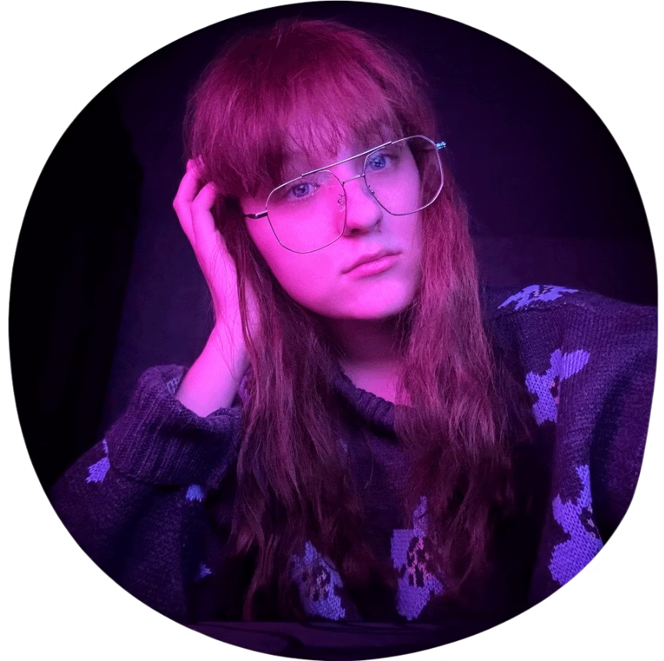

Проект
Кириллова Ксения Владимировна
Основатель · Lead Developer
Опыт в проектировании модулей управления данными и их тестировании.
Архитектор всей технологической платформы GameLearn.
Основатель обладает необходимыми на начальном уровне компетенциями в разработке ПО, педагогическом дизайне и игровых механиках — именно это необходимо для создания продукта на стыке EdTech и GameDev.

